Slide 1
Przeprowadzenie oceny stanu urządzeń wodno-melioracyjnych i ich konserwacja.

Slide 2
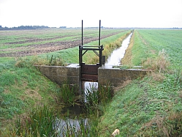
Melioracja
Melioracja – trwałe polepszanie właściwości fizycznych gleby, głównie przez regulację jej stosunków wodnych, tj. osuszanie.
Wady:
Zmiana krajobrazu rolniczego
Szybka degradacja gleby prowadząca do erozji
Nieodwracalny zanik pierwotnych ekosystemów
Zasolenie i wymywanie nawozów
Zanieczyszczenie wód powierzchniowych i gruntowych

Slide 3
Zadania melioracji
Stosowana jest w rolnictwie i obejmuje zabiegi techniczne, biologiczne, gospodarcze, które ulepszają lub przekształcają środowisko w celu zwiększenia produkcji rolnej.
Stosowane na użytkach rolnych, gdzie ze względu na wadliwe gleby, niesprzyjające warunki wodne same zabiegi agrotechniczne nie są w stanie stworzyć odpowiednio dobrych warunków dla uprawianych roślin

Slide 4
Rodzaje melioracji
Melioracje wodne – obejmują budowę urządzeń mających na celu odprowadzenie z gleby nadmiaru wody (m. odwadniające) lub uzupełnienie jej okresowych niedoborów (m. nawadniające) w celu poprawy stosunków wodno-powietrznych gleby.
Mają na celu ochronę użytków rolnych przed powodziami
W zależności od pełnionych funkcji urządzenia melioracji wodnych dzielą się na podstawowe i szczegółowe.

Slide 5
Rodzaje melioracji
Podstawowe urządzenia melioracji wodnych:
budowle piętrzące
ujścia służące do poboru wody
kanały
rurociągi o średnicy co najmniej 0,6m
budowle regulacyjne i przeciwpowodziowe
zbiorniki wodne

Slide 6
Rodzaje melioracji
Szczegółowe urządzenia melioracji wodnych:
rowy
drenowania
rurociągi o średnicy poniżej 0,6m
stacje pomp do nawodnień ciśnieniowych
ziemne stawy rybne
systemy nawodnień grawitacyjnych i ciśnieniowych

Slide 7
Rodzaje melioracji
Agromelioracje
dotyczą wadliwych gleb zarówno ciężkich jak i lekkich
maja na celu poprawienie niewłaściwych warunków wodno-powietrznych, chemicznych i biologicznych

Slide 8
Rodzaje melioracji
Do zabiegów agromelioracyjnych należy:
orka agromelioracyjna
głęboszowanie
wgłębne nawożenie organiczne i mineralne
Iłowanie i glinowanie gleb lekkich

Slide 9
Rodzaje melioracji
Fitomelioracje
polegają na poprawie warunków siedliskowych:
  tworzenie zadrzewień śródpolnych:
    poprawiają mikroklimat oraz warunki wodne gleb,
    zmniejszają nasilenie erozji wodnej i wietrznej,
    chronią wody przed składnikami nawozowymi spływającymi z pól,
    korzystnie wpływają na równowagę biologiczną agroekosystemów
  zalesianie gruntów o małej przydatności rolniczej

Slide 10
Rodzaje melioracji
  Melioracje przeciwerozyjne
mają na celu ochronę gleb przed erozją
zabiegi przeciwerozyjne:
  tarasowanie zboczy
  orka prostopadła w stosunku do nachylenia stoku
  pola na stoku przedzielone płatami łąk lub powierzchniami zadrzewionymi
  pasmowe zadrzewienia hamujące prędkość wiatru (USA, Rosja – stepy ukraińskie)

Slide 11
Zabiegi przeciwerozyjne
  tarasowanie zboczy
  orka prostopadła w stosunku do nachylenia stoku
  pola na stoku przedzielone płatami łąk lub powierzchniami zadrzewionymi
  pasmowe zadrzewienia hamujące prędkość wiatru (USA, Rosja – stepy ukraińskie)
  na terenach ornych dolinki miedzy stokami stanowiące ścieżki wodne powinny być zadarnione, a ujścia do dolin rzecznych umacniane kamieniami, faszyną, wiązkami słomy dociskanej do podłoża kamieniami
  zamiana sposobu użytkowania powierzchni z ornego na pastwiskowo - łąkowy lub leśny

Slide 12
Melioracje odwadniające
1.Odwadnianie siecią rowów otwartych:
  osączające
  zbierające
  opaskowe
  obwodowe (ulgowe, burzowe)
2.Drenowanie

Slide 13
Melioracje odwadniające
Odwadnianie -
    polega na usuwaniu nadmiaru wody z profilu gleby i obniżaniu poziomu wody gruntowej a tym samym na poprawie warunków powietrznych i cieplnych w wierzchniej warstwie gleby

Slide 14
Melioracje odwadniające
1.Odwadnianie siecią rowów otwartych:
zwykle na użytkach zielonych
głębokość odwodnienia zależy od gęstości sieci rowów, ich głębokości, zwięzłości gleby
- na glebach lekkich działanie rowów jest większe niż na glebach zwięzłych
głębokość rowów osączających waha się w granicach 0,8 – 1,2m a rozstawa rowów 40 -200 m

Slide 15
Melioracje odwadniające
- w zależności od pełnionych funkcji rowy dzielimy na:
    osączające- wykonywane w celu obniżaniu poziomu wody gruntowej i odprowadzenia nadmiaru wody
    zbierające – odprowadzają wodę z rowów osączających
    opaskowe – niedopuszczenie lub ograniczenie dopływu na dany teren wód powierzchniowych i gruntowych, napływających z wyżej położonych terenów i odprowadzenie ich poza meliorowany obszar
    obwodowe (ulgowe, burzowe) – zabezpieczają teren przed wodami powodziowymi

Slide 16
Melioracje odwadniające
Zalety odwadniania za pomocą rowów otwartych:
  duża przepustowość i sprawne odprowadzanie wody z powierzchni pół (po opadach) i wód odsączonych z gruntu, przy stosunkowo małych spadkach terenu
  mała materiałochłonność wykonania rowów

Slide 17
Melioracje odwadniające
Wady odwadniania za pomocą rowów otwartych:
  zmniejszenie powierzchni produkcyjnej (o 5-10%)
  utrudnienie mechanizacji prac na „pociętych” rowami polach czy użytkach zielonych
  znaczne nakłady na konserwację (wykaszanie skarp, odmulanie)

Slide 18
Melioracje odwadniające
Drenowanie
  to odwodnienie za pomocą sieci podziemnych przewodów, do których może przesiąkać woda z gruntu
  Zalety:
  eliminuje niedogodności odwadniania rowami
  jest bardziej trwałe
  równomierniej obniża poziom wód gruntowych
  Wady:
  zwiększone wymywanie z gleby wapnia i składników nawozowych

Slide 19
Melioracje odwadniające
Sieć drenarska składa się z :
  rurociągów odsączających (tzw. sączki) – przejmują nadmiar wody z otaczającego gruntu i odprowadzają ją zgodnie ze spadkiem do zbieracza
    na gruntach ornych głębokość 0,7 – 1,1 m
    rozstawa miedzy sączkami 8 – 30 m
  zbieraczy – odprowadzają wodę do odbiornika, którym mogą być rowy odpływowe, stawy, jeziora
  studzienek drenarskich – buduje się na głównych ciągach sieci drenarskiej

Slide 20
Melioracje nawadniające
1. Nawodnienia podsiąkowe
2. Nawodnienia zalewowe
3. Nawodnienia deszczowniane
4. Nawodnienia kroplowe

Slide 21
Melioracje nawadniające
Nawodnienia podsiąkowe:
najprostsze i najtańsze
oszczędne pod względem zużycia wody
stosowane najczęściej na użytkach zielonych
na terenach płaskich o małych spadkach
przy płytkim zaleganiu wód gruntowych
dwustronne regulowanie stosunków wodnych na GO
słabe przewietrzanie gleby

Slide 22
Melioracje nawadniające
Nawodnienia podsiąkowe
Do tego typu nawodnień jest wykorzystywana ta sama siec melioracyjna co do odwodnień (rowy i dreny) pod warunkiem, że jest wyposażona w odpowiednie urządzenia piętrzące wodę w rowach (zastawki, przepusty z zastawkami)
W okresach nadmiaru wody, rowy i dreny służą do jej odprowadzania, w okresach niedoboru woda jest piętrzona w rowach w celu podniesienia zwierciadła wody gruntowej.

Slide 23
Melioracje nawadniające
Nawodnienia zalewowe:
polegają na nawadnianiu gleby przez krótkotrwałe zalanie powierzchni kwater otoczonych specjalnymi groblami
woda może być doprowadzana do każdej kwatery oddzielnie lub przepływać kolejno przez coraz to niżej położone
woda wsiąkając powoduje zwiększenie wilgotności gleby
duże zużycie wody
stosowany na użytkach zielonych

Slide 24
Melioracje nawadniające
Nawodnienia deszczowniane
ZALETY:
nawadnianie różnych gleb, niezależnie od ukształtowania terenu
nawadnianie wszelkich użytków rolnych (UZ, GO, sady)
małe straty wody w procesie nawadniania
oszczędne gospodarowanie wodą
możliwość hemigacji i fumigacji
chroni przed przymrozkami

Slide 25
Melioracje nawadniające
Nawodnienia deszczowniane
WADY:
energochłonność
wysokie koszty urządzeń technicznych

Slide 26
Melioracje nawadniające
Nawodnienia kroplowe
ZALETY:
woda i nawozy podawane w małych i częstych dawkach
nie zwilża się liści
zużycie wody mniejsze o 30 – 70% mniejsze w stosunku do nawodnień deszczownianych
mniejsze zużycie energii i siły roboczej

Slide 27
Melioracje nawadniające
Nawodnienia kroplowe
WADY:
dobra jakość wody
wysoka cena urządzeń do uzdatniania i rozprowadzania wody
stosowane przede wszystkie w szklarniach i tunelach foliowych, coraz częściej w sadach, szkółkach , na plantacjach roślin jagodowych, w uprawie polowej warzyw

Slide 28
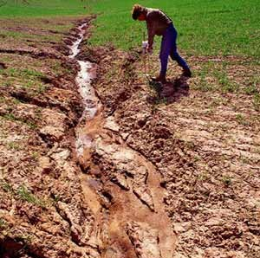
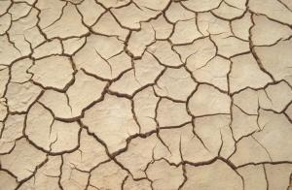
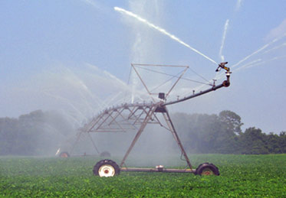
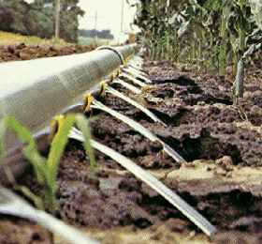
Irygacja
Irygacja – statyczne lub mechaniczne systemy
dostarczania wody uprawom w sposób:
naturalny: wodociągi rynnowe, systemy zalewowe
mechaniczne: kropelkowe
wysokociśnieniowe z zamgławianiem,
deszczowaniem
Wady:
Zmiana krajobrazu rolniczego
Szybka degradacja gleby aż do skorupienia
Obniżanie poziomu wód gruntowych
Zasolenie i wymywanie nawozów
Zanieczyszczenie wód powierzchniowych i gruntowych

Slide 29
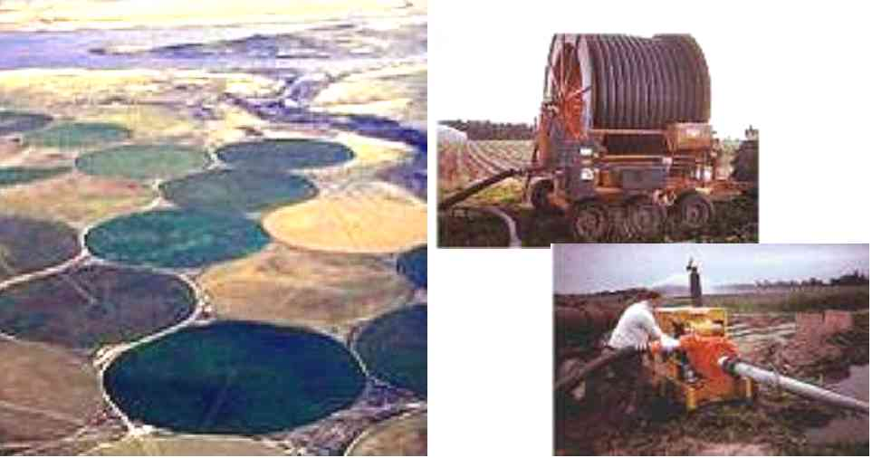
Rolniczy krajobraz z irygacją mechaniczną

Slide 30
Konserwacja urządzeń melioracyjnych
są nastawione na szkodliwe działanie wielu czynników: atmosferycznych, przepływającej wody, zarastającej je roślinności, działalności człowieka i zwierząt
muszą podlegać corocznej konserwacji
muszą działać sprawnie i mieć długi okres użytkowania

Slide 31
Konserwacja urządzeń melioracyjnych
Czynniki powodujące nieprawidłowe działanie systemu melioracyjnego:
  zamulenie dna rowów
  zarastanie dna i skarp roślinnością (ograniczają przepływ wody)
  uszkodzenie rowów przez przepływającą wodę
  zamarzanie i rozmarzanie gleby
  wymywanie i obsuwanie się skarp

Slide 32
Konserwacja urządzeń melioracyjnych
  Czynniki powodujące nieprawidłowe działanie systemu melioracyjnego:
  niszczenie skarp rowów przez zwierzęta i ludzi
  uszkodzenie budowli, np. zastawek, przepustów, wylotów drenarskich
  zniszczenie umocnień skarp rowów, np. darniowania, bruków
  uszkodzenia powstające przy budowlach, np. rozmycie skarp
  uszkodzenia i zamulenia rurociągów drenarskich

Slide 33
Konserwacja urządzeń melioracyjnych
Konserwacja rowów i kanałów polega na :
  wykaszaniu i usuwaniu roślin ze skarp 2 razy w roku
  odmulaniu dna co 2 – 3 lata
  naprawach dna rowu, skarp i umocnień
  usuwaniu z rowów wszelkich przeszkód tamujących odpływ wody

Slide 34
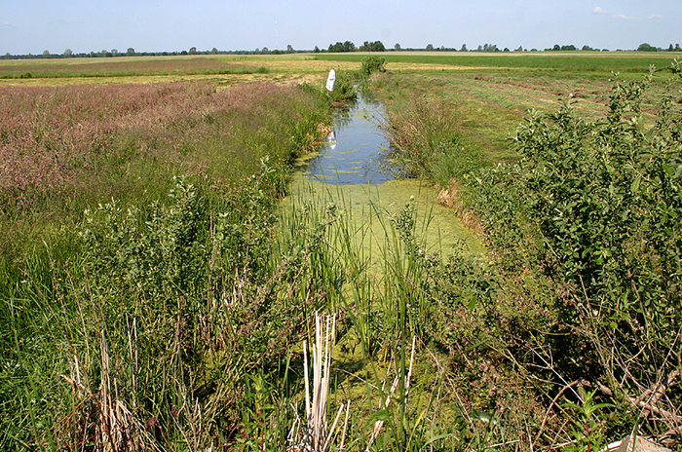
Konserwacja urządzeń melioracyjnych

Slide 35
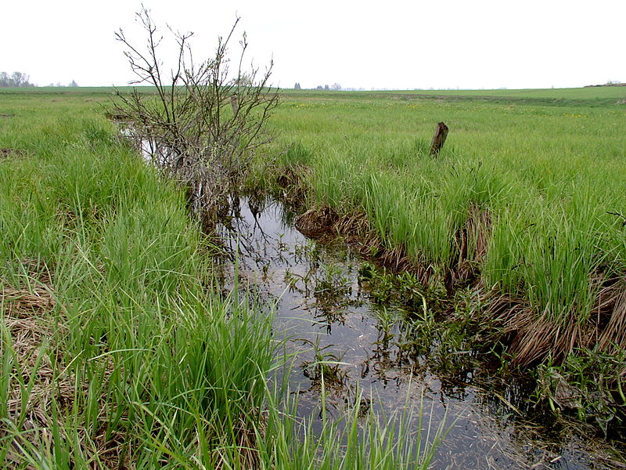
Konserwacja urządzeń melioracyjnych

Slide 36
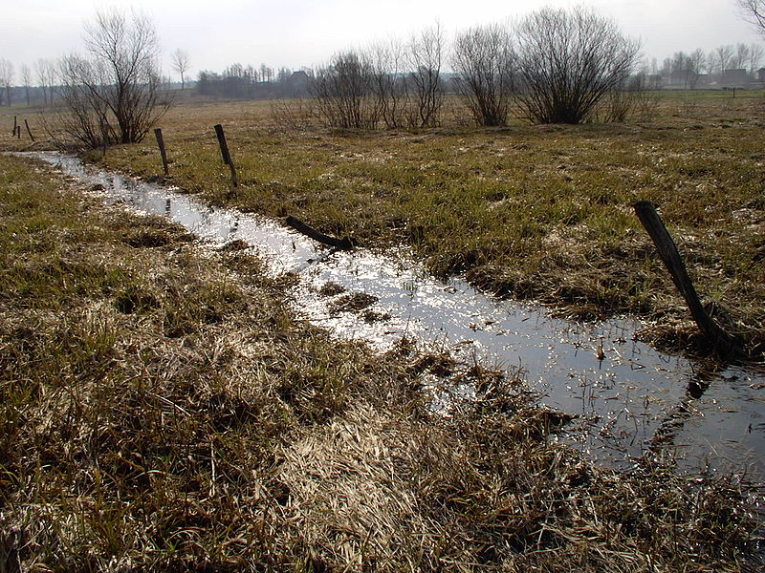
Konserwacja urządzeń melioracyjnych

Slide 37
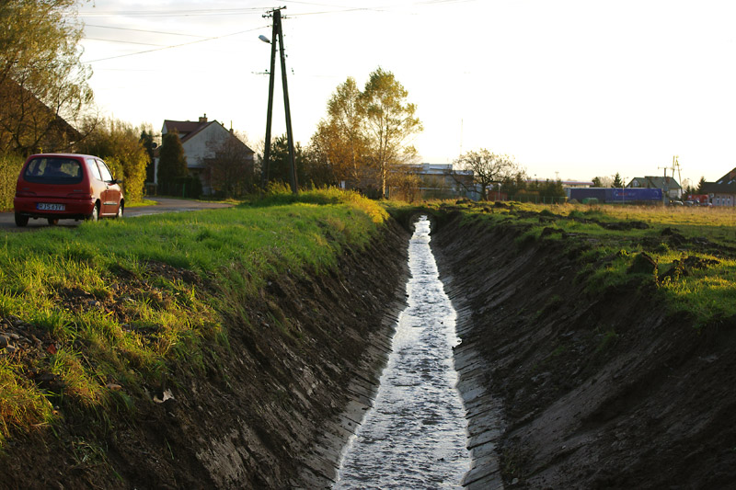
Konserwacja urządzeń melioracyjnych

Slide 38
Konserwacja urządzeń melioracyjnych
Urządzenia piętrzące, przepusty na rowach –
należy systematycznie zabezpieczać i naprawiać

Slide 39
Konserwacja urządzeń melioracyjnych
Konserwacja urządzeń drenarskich polega na:
  utrzymaniu w dobrym stanie rowów odbierających wodę ze zbieraczy
  naprawie wszelkich uszkodzeń w sieci drenarskiej, w studzienkach i wylotach
  w rowach odpływowych – sprawdzić i naprawić wszystkie wyloty, które powinny być oczyszczane przynajmniej 1 w roku
  ze studzienek należy usuwać namuły

Slide 40
Dziękuję za uwagę!

